Slide 1
Uge 4

Slide 2
Lastning af køretøj og korrekt brug
Mål (1.5): At kunne stå for lastning af et køretøj under overholdelse af sikkerhedsforskrifterne og den korrekte brug af køretøjet

Slide 3
Betydningen af korrekt lastning
Trafiksikkerhed
Forebyggelse af ulykker og skader
Økonomi og ansvar
Notes:
Indled med at understrege hvorfor korrekt lastning er kritisk både for chauffør og andre trafikanter.

Slide 4

Fysiske kræfter under kørsel
Acceleration
Deceleration
Sidekræfter i kurver (centrifugalkraft)
Tyngdekraft
Notes:
Vis hvordan kræfter påvirker lasten under kørsel. Brug evt. simple øvelser eller illustrationer.

Slide 5
Tyngdepunkt og akseltryk
Hvad er tyngdepunktet?
Placering af gods og stabilitet
Konsekvenser ved forkert fordeling
Notes:
Eksemplificér med tegninger af høj og lav last, og hvordan det påvirker køretøjets stabilitet.

Slide 6
Nyttelast og lastrum
Beregning af nyttelast
Maksimal tilladt vægt
Eksempler på udnyttelse af lastrum
Notes:
Brug eksempler fra miniguiden. Lad eleverne beregne nyttelast med forskellige scenarier.

Slide 7
Behov for lastsikring
Risiko for glidning og tipning
Lovkrav og ansvar
Notes:
Inddrag ulykkeseksempler eller videoer for at understøtte vigtigheden af korrekt lastsikring.

Slide 8
Surringsmetoder
Friktion
Opklodsning
Surring
    Overfaldssurring
    Grimesurring
    Loopsurring
    Direkte surring
Notes:
Vis billeder fra miniguiden. Diskuter fordele og ulemper ved de forskellige metoder.

Slide 9
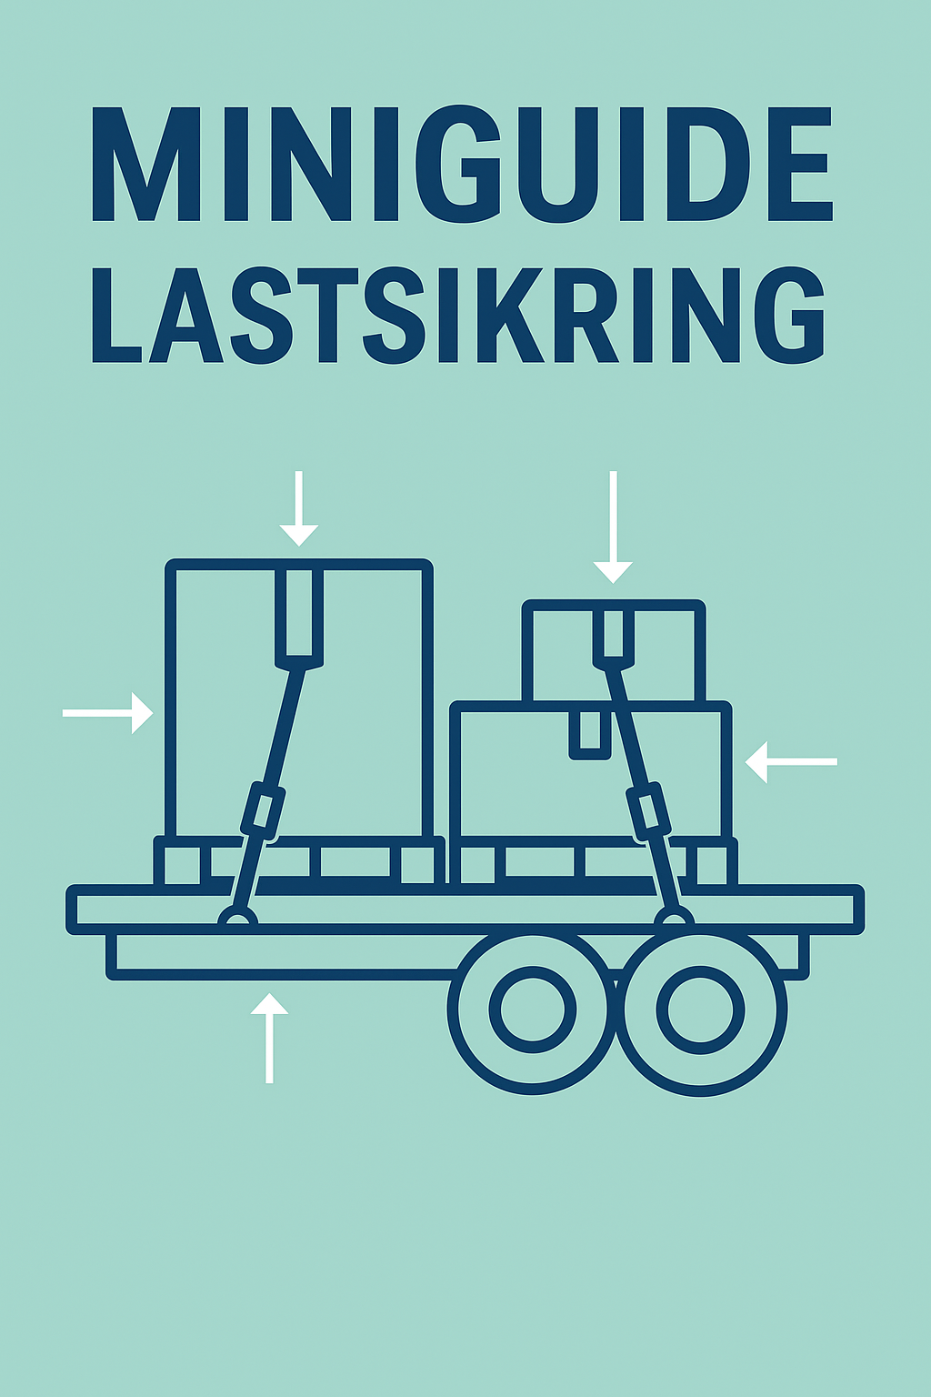
Surringsteknikker (fra miniguiden)
Notes:
Demonstrér praktisk med surringsgrej i klassen eller på pladsen.

Slide 10
Omregningsfaktorer og surringsgrej
Surringsstyrke (LC)
STF-værdi
Friktionskoefficienter (µ)
Beregningseksempler
Notes:
Gennemgå tabellerne i miniguiden. Lad eleverne beregne antal remme ud fra eksempler.

Slide 11
Cases med godsplacering
Forkert placeret last → konsekvenser
God praksis → stabilitet
Notes:
Brug billeder/tegninger og lad eleverne identificere fejl og rette dem.

Slide 12
Praktiske øvelser
Brug af surringsremme
Kontrol af anordninger
Brug af presenning
Notes:
Eleverne udfører praktiske øvelser under vejledning. Husk sikkerhed.

Slide 13
Beregninger i praksis
Eksempel: Beregn behovet for antal surringsremme
Inddrag tabeller og faktorer fra miniguiden
Notes:
Lav små opgaver med forskellige typer last og lad eleverne løse dem i grupper.

Slide 14
Gruppearbejde
Udarbejd lastningsplan for et køretøj
Beregn akseltryk, nyttelast og sikringsbehov
Notes:
Sæt grupperne til at planlægge realistiske lastninger og præsentere løsningerne.

Slide 15
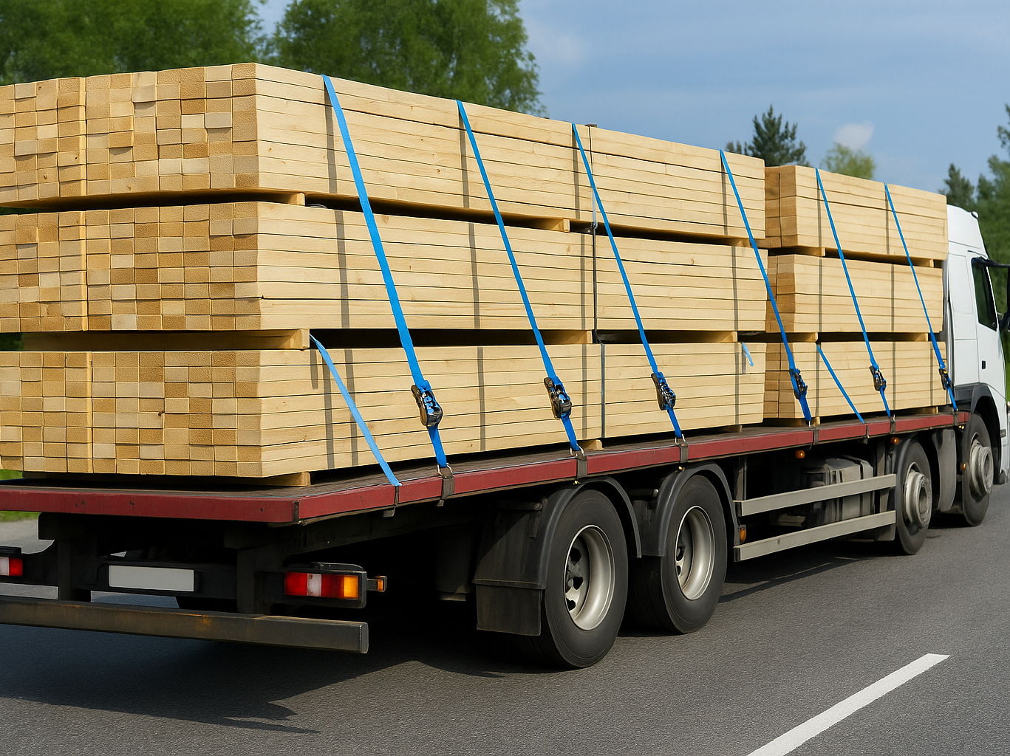
Praktiske øvelser i lastsikring
Notes:
Lav praktiske øvelser ud fra det gods og andet materiel som skolen har til rådighed

Slide 16
Opsamling og refleksion
Hvordan øger korrekt lastning sikkerheden?
Hvad kan konsekvenserne være ved fejl?
Kobling til chaufførens ansvar
Notes:
Afslut med fælles refleksion og inddrag praktiske erfaringer fra branchen.

Slide 17
Arbejdsark til power point
Opgave 1 – Tyngdepunkt og akseltryk
Forklar hvad tyngdepunkt betyder i forbindelse med lastning af et køretøj.
Hvordan kan forkert placering af godset påvirke akseltrykket og køretøjets stabilitet?
Opgave 2 – Nyttelast
Beregn nyttelasten for en lastbil med en totalvægt på 18.000 kg, en egenvægt på 9.200 kg og en førervægt på 80 kg.
Hvor meget gods kan der lastes på bilen?
Opgave 3 – Kræfter under kørsel
Beskriv hvordan bremsning, acceleration og kurvekørsel påvirker lasten.
Hvorfor er disse kræfter vigtige at tage højde for ved lastsikring?
Opgave 4 – Behov for lastsikring
Forklar hvorfor lastsikring er nødvendig, selv når godset står tæt i lastrummet.
Giv eksempler på ulykker, der kan ske ved manglende lastsikring.
Opgave 5 – Sikringsmetoder
Forklar forskellen på friktionssikring, formslutning og surring.
Hvornår er det mest hensigtsmæssigt at bruge de forskellige metoder?
Opgave 6 – Beregning af sikringsbehov
En palle vejer 1.000 kg og skal sikres med friktionssurring. Antag en friktionskoefficient µ = 0,3 og en rem med LC (Lashing Capacity) på 2.000 daN.
Hvor mange remme kræves der, hvis lasten skal sikres mod at glide fremad ved en opbremsning? Brug formlen fra miniguiden: Antal remme = (kraft fremad – friktionskraft) ÷ LC pr. rem.
Opgave 7 – Cases med godsplacering
Case A: Lasten er placeret højt og langt tilbage i traileren – hvad er konsekvenserne?
Case B: Lasten er placeret lavt og jævnt fordelt – hvordan påvirker det stabiliteten?
Opgave 8 – Praktisk kontrol
Hvilke ting skal du kontrollere ved surringsremme, før du bruger dem?
Hvorfor er det vigtigt at kontrollere presenning og andre anordninger?
Opgave 9 – Gruppearbejde
I grupper: Udarbejd en lastningsplan for en tur med blandet gods (paller, stålrør og bigbags). Angiv hvordan I vil placere og sikre godset.
Opgave 10 – Refleksion
Hvordan kan korrekt lastning og sikring forebygge ulykker og forbedre trafiksikkerheden?
Hvilket ansvar har chaufføren personligt i forhold til lastsikring?
Notes:
Opsummer læringsmålene og hvordan de knytter sig til chaufførens praksis.

Slide 18
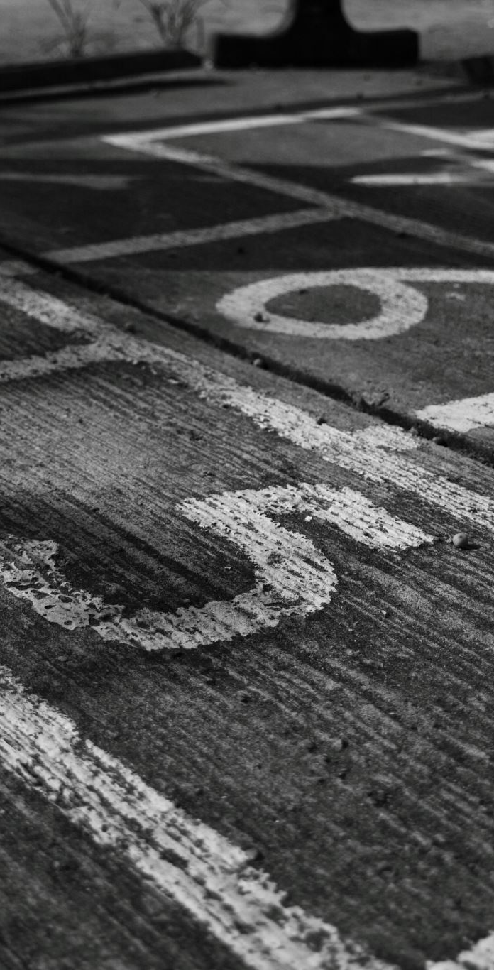
Quiz – Lastning af køretøj og korrekt brug
10 spørgsmål til repetition og test af forståelse

Slide 19
Spørgsmål 1
Hvad er tyngdepunktet, og hvorfor er det vigtigt ved lastning?
Notes:
Svarforslag: Tyngdepunktet er lastens balancepunkt; det påvirker køretøjets stabilitet.

Slide 20
Spørgsmål 2
Hvordan kan forkert placering af gods påvirke akseltrykket?
Notes:
Svarforslag: Det kan give ulige belastning, nedsat stabilitet og risiko for væltning.

Slide 21
Spørgsmål 3
Hvordan beregnes nyttelasten for et køretøj?
Notes:
Svarforslag: Nyttelast = totalvægt – egenvægt – fører/vægt af udstyr.

Slide 22
Spørgsmål 4
Hvilke kræfter påvirker lasten under kørsel?
Notes:
Svarforslag: Bremsekræfter, sidekræfter i kurver, tyngdekraft.

Slide 23
Spørgsmål 5
Hvorfor er lastsikring nødvendig, selv hvis lasten står tæt?
Notes:
Svarforslag: Fordi lasten ellers kan glide, vælte eller tippe under kørsel.

Slide 24
Spørgsmål 6
Hvilken betydning har friktionen for valg af surringsmetode?
Notes:
Svarforslag: Friktionen har stor betydning, lav friktion = mere lastsikring.

Slide 25
Spørgsmål 7
Hvad betyder LC på en surringsbånd?
Notes:
Svarforslag: Det er båndets maksimale surringsstyrke, angivet i daN.

Slide 26
Spørgsmål 8
Hvad er en typisk konsekvens af for lav friktionskoefficient (µ)?
Notes:
Svarforslag: Lasten kan glide lettere, kræver mere sikring.

Slide 27
Spørgsmål 9
Hvad skal man kontrollere ved surringsbånd, inden de bruges?
Notes:
Svarforslag: Kontroller slid, brud, sømme, kroge og spændemekanismer.

Slide 28
Spørgsmål 10
Hvordan kan korrekt lastning og sikring forbedre trafiksikkerheden?
Notes:
Svarforslag: Ved at reducere risikoen for ulykker, sikre køretøjets stabilitet og beskytte andre trafikanter.

